Slide 1
ワークフロー （公開申請・公開承認・公開取消申請） 操作フロー説明資料

Slide 2
目次
1. 当資料の目的 ・・・3
2. ワークフロー（公開申請・公開承認・公開取消申請）フロー ・・・4
3. ワークフロー（公開申請・公開承認・公開取消申請）フロー図 ・・・5
4.1．申請対象の選択
4.1.1 外部サイトに公開する申請をする場合
4.1.1.1 製品情報／デジタルアセット ・・・6
4.1.1.2 マスタデータ ・・・7
4.1.1.3 お知らせ・更新情報 ・・・8
4.1.2 外部サイトに公開されている表示情報を非公開にする申請をする場合 ・・・9
4.1.3 非公開としてPIM側から連携された情報をFAサイト上で非公開にする場合 ・・・10
4.2．申請 申請内容の記載と申請 ・・・11
5．承認・公開 公開申請の承認・却下 ・・・14
6. 公開取消申請 ・・・19
7．ソフトウェアの事前ダウンロードの確認方法 ・・・21
更新履歴 ・・・23

Slide 3
1．当資料の目的
ワークフロー（公開申請・公開承認・公開取消申請）
当資料は以下の場面にて参照いただく操作フロー説明資料となります。
【公開申請】
外部サイトに公開する申請をする場合。
（製品情報／デジタルアセット情報、マスタデータ、お知らせ・更新情報）
外部サイトに公開されている表示情報を非公開にする申請をする場合。
非公開としてPIM側から連携された製品情報／デジタルアセット情報を
FAサイト上で非公開にする場合。
【公開承認】
上記の申請の承認・却下をする場合。
【公開取消申請】
公開待ちの状態の申請について、公開を取り下げる場合。
操作フロー説明資料は、操作フローに沿って操作や入力事項を説明する資料です。
機能詳細および仕様詳細については、下記の関連する機能マニュアルをご覧ください。
【関連する機能マニュアル】
「M02_006_機能マニュアル_ワークフロー.docx」

Slide 4

2. ワークフロー（公開申請・公開承認・公開取消申請）フロー
実施 時期
PIM
事業部営業
BU 営業
BU 設計 部門
各海外販社
ECサイト
承認・公開
Web
公開承認(国内)
Web
公開取消承認(国内)
Web
公開取消承認(グローバル)
申請
Web
公開承認(グローバル)
Web
公開申請
(国内)
Web
公開取消申請
(国内)
Web
公開取消申請
(グローバル)
Web
公開申請
(グローバル)
製品情報・デジタルアセット・マスタデータの表示設定/入力/確認
(表示順、自由記述欄など)
（海外販社）
Web公開申請
Web公開承認
Web
公開取消申請
(海外販社)
Web
公開取消承認
(海外販社)
（PIM製品情報・デジタルアセット削除時フロー）
製品情報/デジタル
アセットページ
削除要否確認
製品情報/デジタル
アセットページ
削除・確認
Web公開申請
Web公開承認
ECサイト公開に向けた
編集作業
公開申請
公開承認

Slide 5


３．ワークフロー（公開申請・公開承認・公開取消申請）フロー図
申請
承認・公開
担当者
メニュー選択
照査者
公開申請対象を検索
公開承認で
申請の却下
公開承認で
申請の承認
公開申請対象を選択
EC対応
公開取消申請
公開申請で
申請内容の記載と確認
公開申請で
申請内容の記載と確認
更新なし
WEB公開
EC連携
EC対応
公開取消申請の利用者
・コンテンツ作成者
・コンテンツ照査者
・コンテンツ管理者

Slide 6
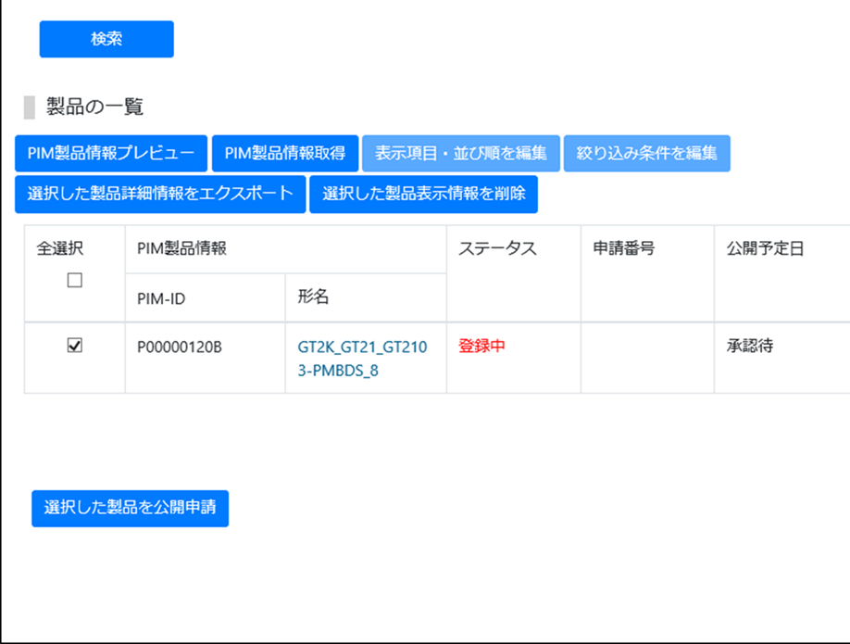
4.1.1.1 申請対象の選択（外部サイトに公開する申請をする場合）
【外部サイトに公開する申請をする場合 （ 製品情報／デジタルアセット） 】
「製品表示情報一覧」／「デジタルアセット表示情報一覧」画面から公開申請を行います。
公開したい製品／デジタルアセットを選択します。
「選択した製品を公開申請」／「選択したデジタルアセットを公開申請」ボタンをクリックします。
➡『4.2．申請 申請内容の記載と申請』へ
申請
公開申請対象を検索
公開申請対象を選択
①
EC対応
公開申請で
申請内容の記載と確認
公開申請で
申請内容の記載と確認
②
承認・公開

Slide 7
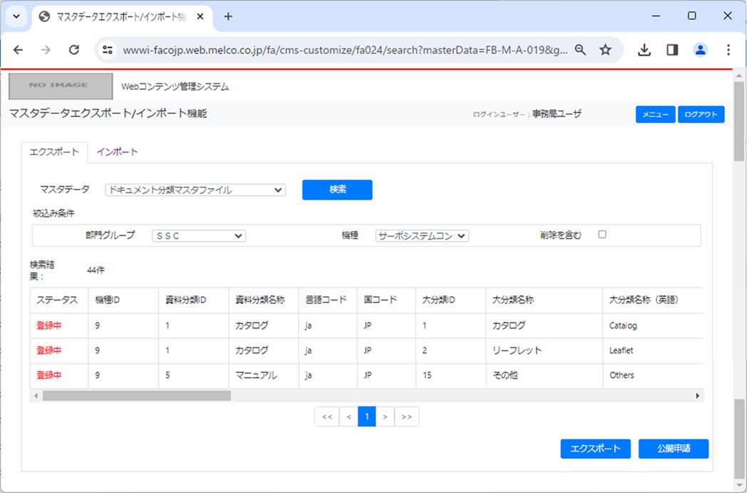
4.1.1.2 申請対象の選択（外部サイトに公開する申請をする場合）
【外部サイトに公開する申請をする場合 （マスタデータ） 】
「マスタデータエクスポート/インポート機能」画面のエクスポートタブから公開申請を行います。
申請するマスタデータを選択し、絞り込み条件を設定後、検索ボタンをクリックします。
「公開申請」ボタンをクリックします。
➡『4.2．申請 申請内容の記載と申請』へ
申請
公開申請対象を検索
①
公開申請対象を選択
EC対応
公開申請で
申請内容の記載と確認
公開申請で
申請内容の記載と確認
承認・公開
②

Slide 8
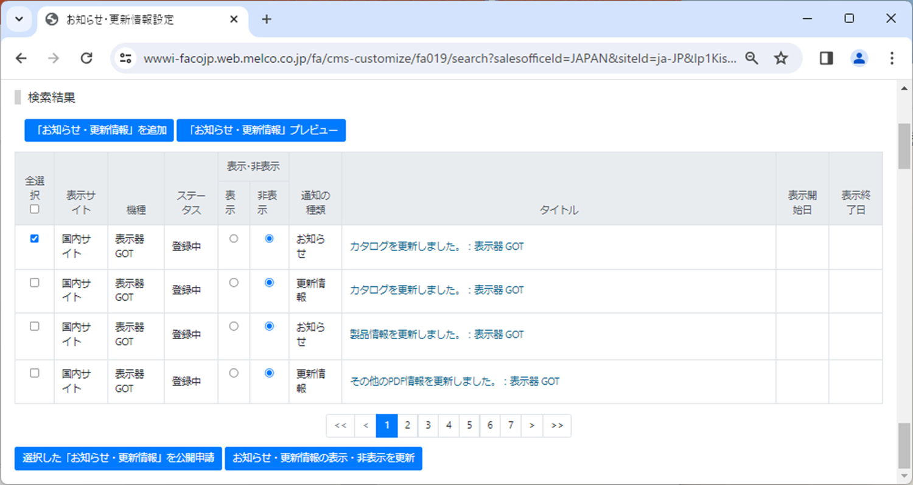
4.1.1.3 申請対象の選択（外部サイトに公開する申請をする場合）
【外部サイトに公開する申請をする場合 （お知らせ・更新情報） 】
「お知らせ・更新情報設定」画面から公開申請を行います。
公開したいお知らせを選択します。
『選択した「お知らせ・更新情報」を公開申請』ボタンをクリックします。
➡『4.2．申請 申請内容の記載と申請』へ
申請
公開申請対象を検索
公開申請対象を選択
①
EC対応
公開申請で
申請内容の記載と確認
公開申請で
申請内容の記載と確認
②
承認・公開

Slide 9
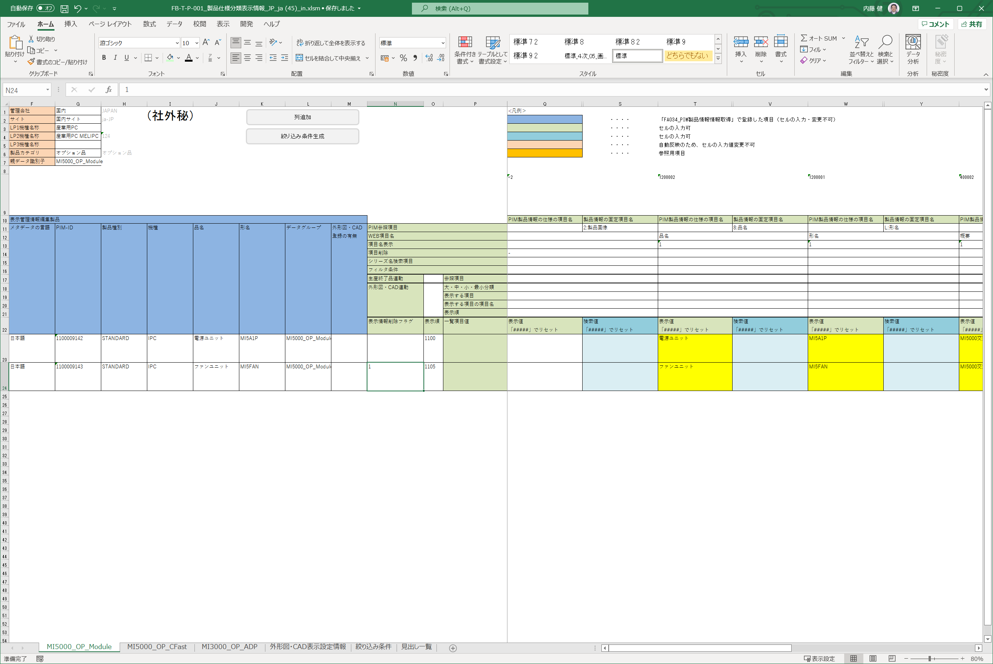
4.1.2 申請対象の選択（外部サイトから非公開にする申請をする場合）
【 外部サイトに公開されている表示情報を非公開にする申請をする場合 】
「製品表示情報一覧」／「デジタルアセット表示情報一覧」画面から公開申請を行います。
非公開にしたい製品／デジタルアセットを選択します。
（事前に非公開にしたい製品／デジタルアセットの表示情報Excelを編集・インポートしておきます。）
②「選択した製品を公開申請」／「選択したデジタルアセットを公開申請」ボタンをクリックします。
➡『4.2．申請 申請内容の記載と申請』へ
申請
公開申請対象を検索
公開申請対象を選択
EC対応
公開申請で
申請内容の記載と確認
公開申請で
申請内容の記載と確認
①
【 FB-T-P-001_製品仕様分類表示情報_JP_ja.xlsm 】
承認・公開
②

Slide 10
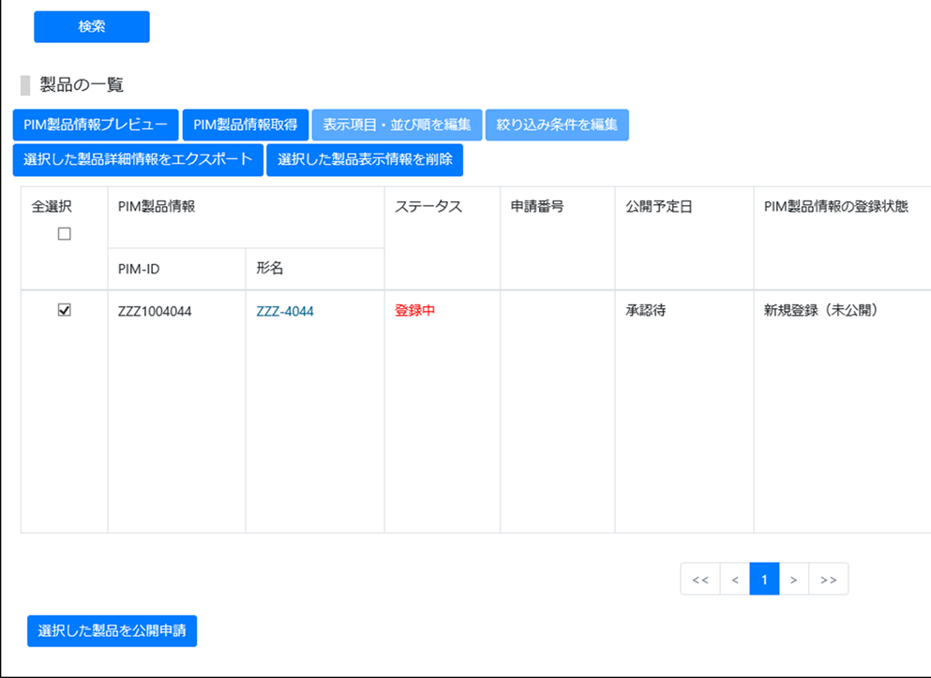
4.1.3 申請対象の選択（非公開としてPIM側から連携された情報を
FAサイト上で非公開にする場合）
【 非公開としてPIM側から連携された製品情報／デジタルアセット情報をFAサイト上で非公開にする場合 】
「製品表示情報一覧」／ 「デジタルアセット表示情報一覧」画面から公開申請を行います。
表示された一覧のうち、「非公開」として更新されたものを対象に、公開申請を行います。
①「PIM製品情報の登録状態」／「 PIMデジタルアセット情報の登録状態」が「PIM非公開（非公開未反映）」の
製品情報／デジタルアセット情報を選択します。
②「選択した製品を公開申請」 ／「選択したデジタルアセットを公開申請」ボタンをクリックします。
➡『4.2．申請 申請内容の記載と申請』へ
申請
公開申請対象を検索
公開申請対象を選択
①
PIM非公開（非公開未反映）
EC対応
公開申請で
申請内容の記載と確認
公開申請で
申請内容の記載と確認
承認・公開
②

Slide 11
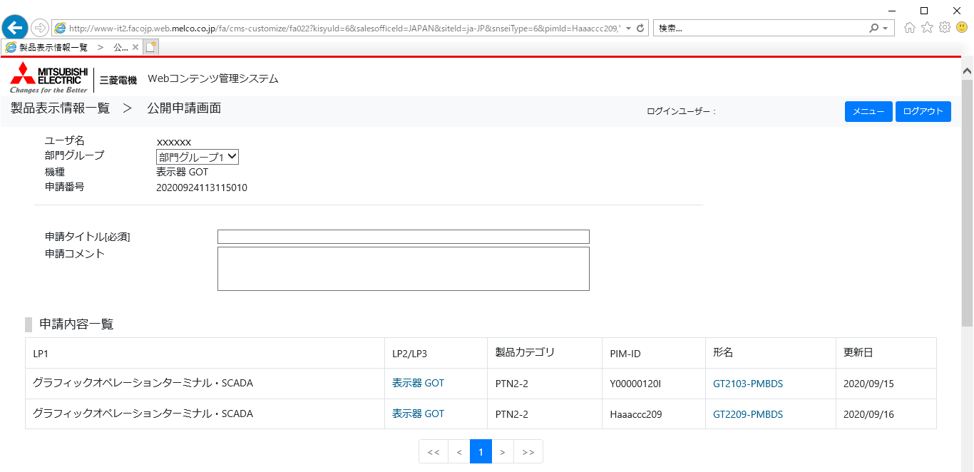
4.2．申請 申請内容の記載と申請
申請内容を記載し申請します
申請メールに記載されるタイトルを記入します。
申請メールに記載される申請内容を記入します。
申請対象の一覧を確認します。
【公開申請画面（前半部分）】
申請
公開申請対象を検索
①
公開申請対象を選択
②
③
EC対応
公開申請で
申請内容の記載と確認
公開申請で
申請内容の記載と確認
承認・公開

Slide 12
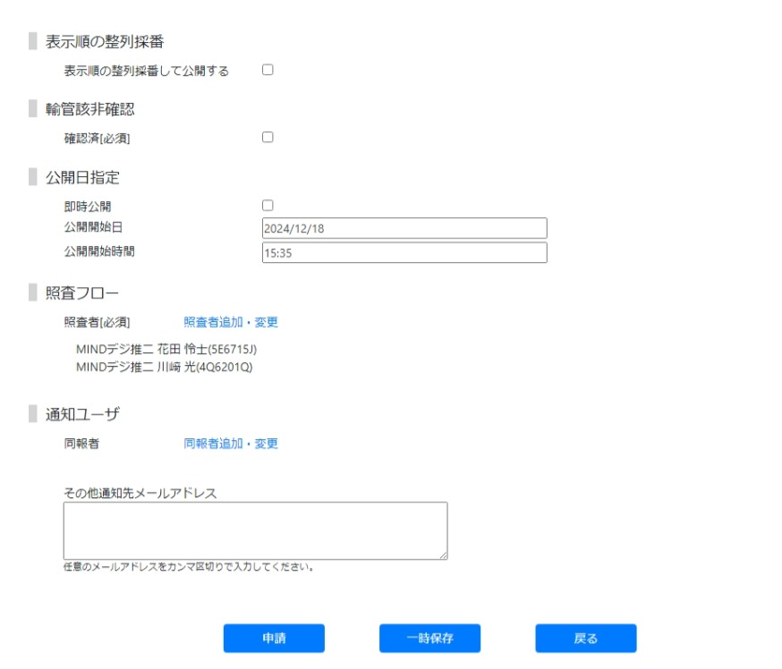
4.2．申請 申請内容の記載と申請
申請内容を記載し申請します。
表示順の整列採番の指定をします。
公開日の指定をします。
照査者の指定をします。
同報者の指定をします。
申請ボタンをクリックします。
【公開申請画面（後半部分）】
④
カタログ,マニュアル,技術資料,ソフトウェアの場合は、
分類情報,表示順の整列採番の有無を選択します。
※CAD外形図の場合は、分類情報の整列採番の有無を
選択します。
申請
⑤
公開申請対象を検索
【公開日の指定】
公開開始日の初期値には、支社を通じて販社に
販売通知が周知される前に製品情報／デジタル
アセット情報が公開されることを防止するため
に、支社公開日から原則二週間の公開猶予日を
加えた日付が設定されます。
公開開始日を初期値より前の日付に修正する場
合は、支社公開日より前の日付を指定しないよ
う注意してください。
公開申請対象を選択
⑥
EC対応
⑦
公開申請で
申請内容の記載と確認
公開申請で
申請内容の記載と確認
公開処理の処理時間、サーバ負荷等の観点により、公開開始時間を「分」まで指定した場合も
毎時00分に公開する設定となっています。
承認・公開
⑧

Slide 13
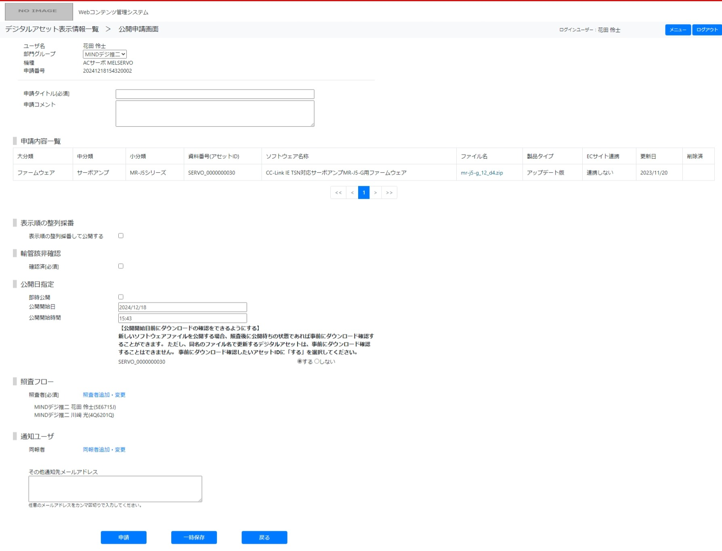
4.2．申請 申請内容の記載と申請
対象：EC対応機種
（Web移行済機種のみ）
申請内容を記載し申請します。
表示順の整列採番を指定します。
公開日の指定をします。
照査者の指定をします。
同報者の指定をします。
公開日指定の場合、事前ダウンロード確認の有無を設定します。
申請ボタンをクリックします。
【公開申請画面（後半部分）】
ソフトウェアのファイル名に変更がある（もしくは新規公開する）ファイルの存在するアセットIDが、事前ダウンロード確認の設定対象となります。「する」に設定して申請した場合、照査後は、公開日前にソフトウェアを公開サイト側からダウンロードできるかの確認を実施できるようになります。
④
申請
⑤
公開申請対象を検索
⑧
公開申請対象を選択
⑥
【公開日の指定】
公開開始日の初期値には、支社を通じて販社に販売通知が周知される前にデジタルアセット情報が公開されることを防止するために、支社公開日から原則二週間の公開猶予日を加えた日付が設定されます。
公開開始日を初期値より前の日付に修正する場合は、支社公開日より前の日付を指定しないよ う注意してください。
EC対応
⑦
公開申請で
申請内容の記載と確認
公開申請で
申請内容の記載と確認
⑨
公開処理の処理時間、サーバ負荷等の観点により、公開開始時間を「分」まで指定した場合も
毎時00分に公開する設定となっています。
承認・公開
カタログ,マニュアル,技術資料,ソフトウェアの場合は、
分類情報,表示順の整列採番の有無を選択します。
※CAD外形図の場合は、分類情報の整列採番の有無を
選択します。
13

Slide 14
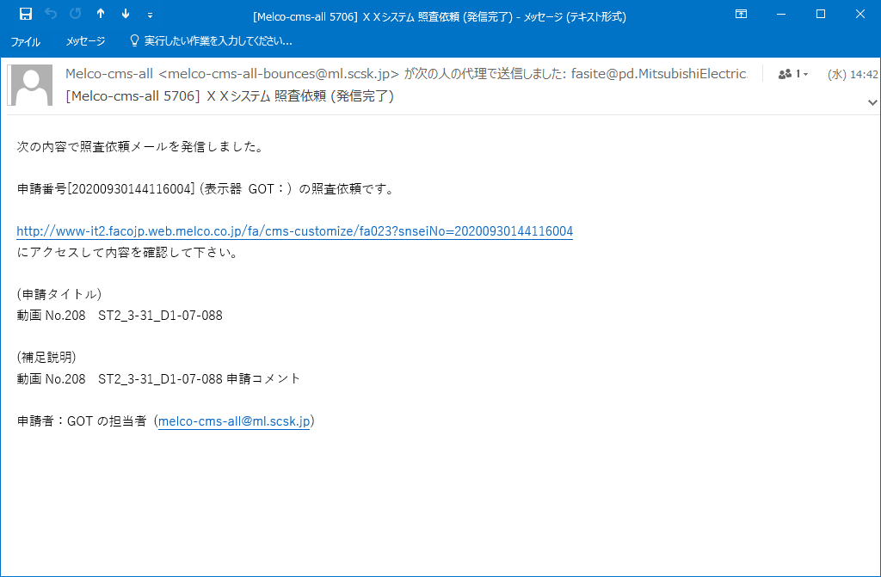
5．承認・公開 公開申請の承認・却下
公開承認/却下を行います。
照査者に対して、公開申請と同時に、照査依頼メールが送られます。 メールに記載された照査画面のリンクをクリックすることで、表示管理機能の「公開承認」画面にアクセスします。
【照査依頼メール】
申請
①
承認・公開
メニュー選択
公開承認で
申請の却下
公開承認で
申請の承認
公開取消
申請
更新なし
WEB公開
EC連携

Slide 15
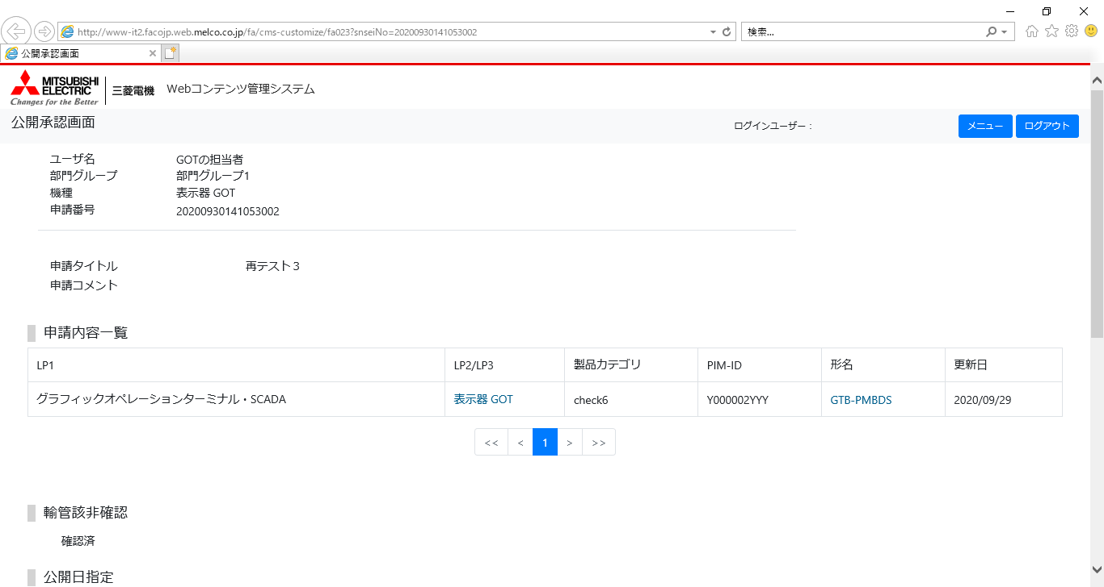
5．承認・公開 公開申請の承認・却下
公開承認/却下を行います。
申請内容を確認し、公開承認/却下を行います。
申請メールに記載されたタイトルが表示されます。
申請メールに記載された申請内容が表示されます
申請対象の一覧が表示されます。
【公開承認画面（前半部分）】
申請
承認・公開
メニュー選択
②-i
②-ii
②-iii
公開承認で
申請の却下
公開承認で
申請の承認
公開取消
申請
更新なし
WEB公開
EC連携

Slide 16
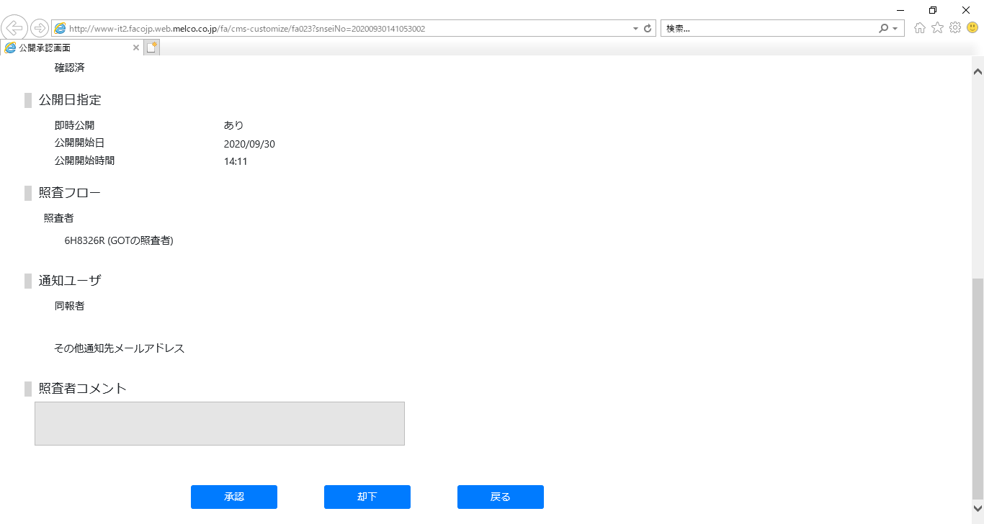
5．承認・公開 公開申請の承認・却下
公開承認/却下を行います。
申請内容を確認し、公開承認/却下を行います。
申請メールに記載された公開日が表示されます。
照査者が表示されます。記載される照査者のうち、一名の承認で公開されます。
同報者が表示されます。
却下時は記入が必須になります。
承認ボタン または 却下ボタン をクリックします。
【公開承認画面（後半部分）】
申請
②-iv
承認・公開
メニュー選択
②-v
公開承認で
申請の却下
公開承認で
申請の承認
②-vi
公開取消
申請
②-vii
更新なし
WEB公開
EC連携
②-viii

Slide 17
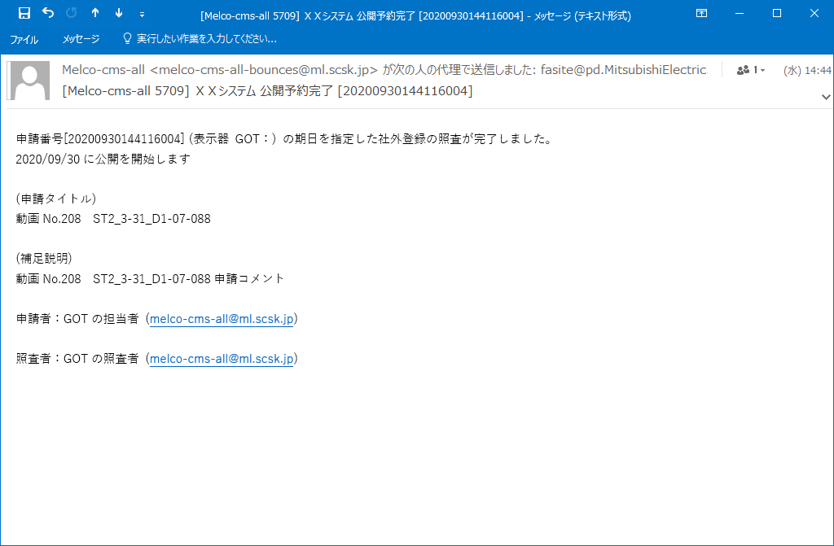
5．承認・公開 公開申請の承認・却下
公開承認/却下を行います。
申請が承認されると、該当データは公開待ちキューに追加され、先に承認されたデータから順番に公開されます。
メールでの通知
申請結果（承認・却下）は照査者の照査実行後に申請者にメールで通知されます。
承認された申請対象のデータが公開されたときも申請者にメールで通知されます。
【公開通知メール】
申請
④-i
承認・公開
メニュー選択
公開承認で
申請の却下
公開承認で
申請の承認
公開取消
申請
更新なし
WEB公開
EC連携

Slide 18
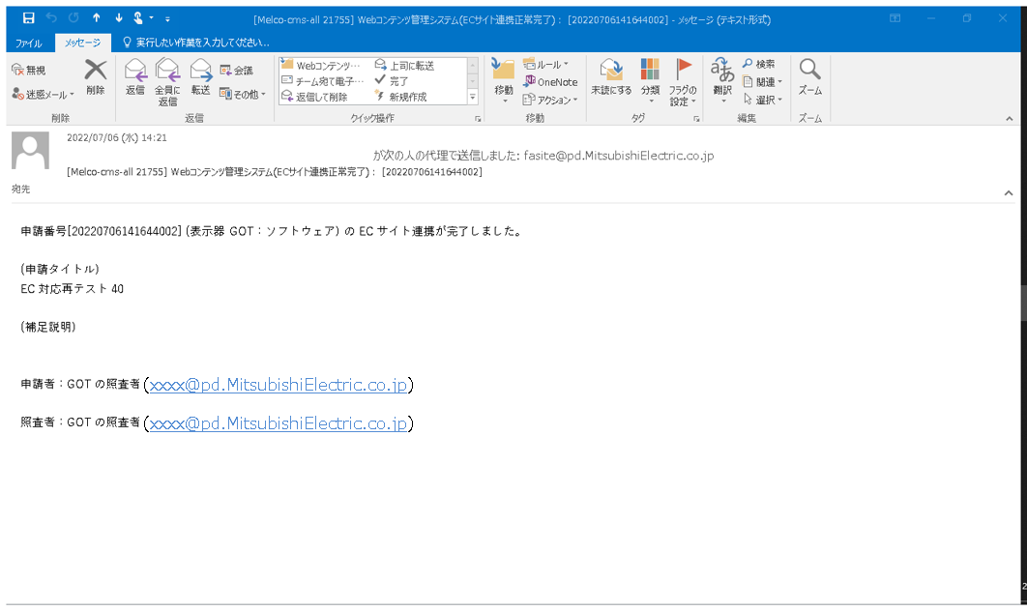
5．承認・公開 公開申請の承認・却下
公開承認/却下を行います。（ECデータ連携がある場合）
⑤ 申請が承認されると、該当データはEC連携待ちキューに追加され、先に承認されたデータから順番にEC連携されます。
⑥ EC連携結果は申請者／照査者にメールで通知されます。
【 EC連携通知メール】
申請
承認・公開
②
メニュー選択
公開承認で
申請の却下
公開承認で
申請の承認
公開取消
申請
更新なし
WEB公開
EC連携

Slide 19
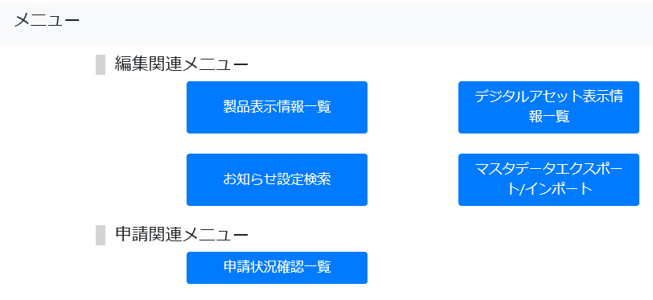
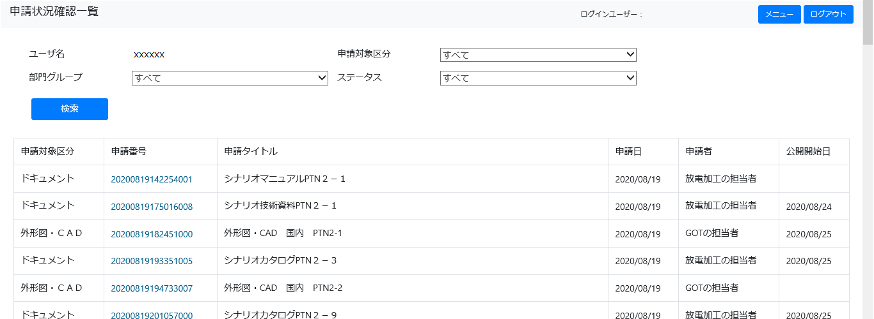
6.1．公開取消申請 申請状況確認
申請状況の確認を行います。
Webコンテンツ管理システムにログインします。
メニュー画面から申請状況確認一覧のボタンをクリックします。
申請状況確認一覧が表示されます。
所属する部門グループ、申請状態によって申請状況を絞り込めます。
「自分が申請している一覧」、「自分が照査する一覧」、「申請前に一時保存している申請」、
「承認された一覧」、「却下された一覧」が表示されます。
対象の申請番号をクリックします。
【メニュー画面】
申請
承認・公開
メニュー選択
②
申請状況確認一覧
【申請状況確認一覧画面】
公開承認で
申請の却下
公開承認で
申請の承認
③-i
③-ii
公開取消
申請
更新なし
WEB公開
EC連携
④

Slide 20
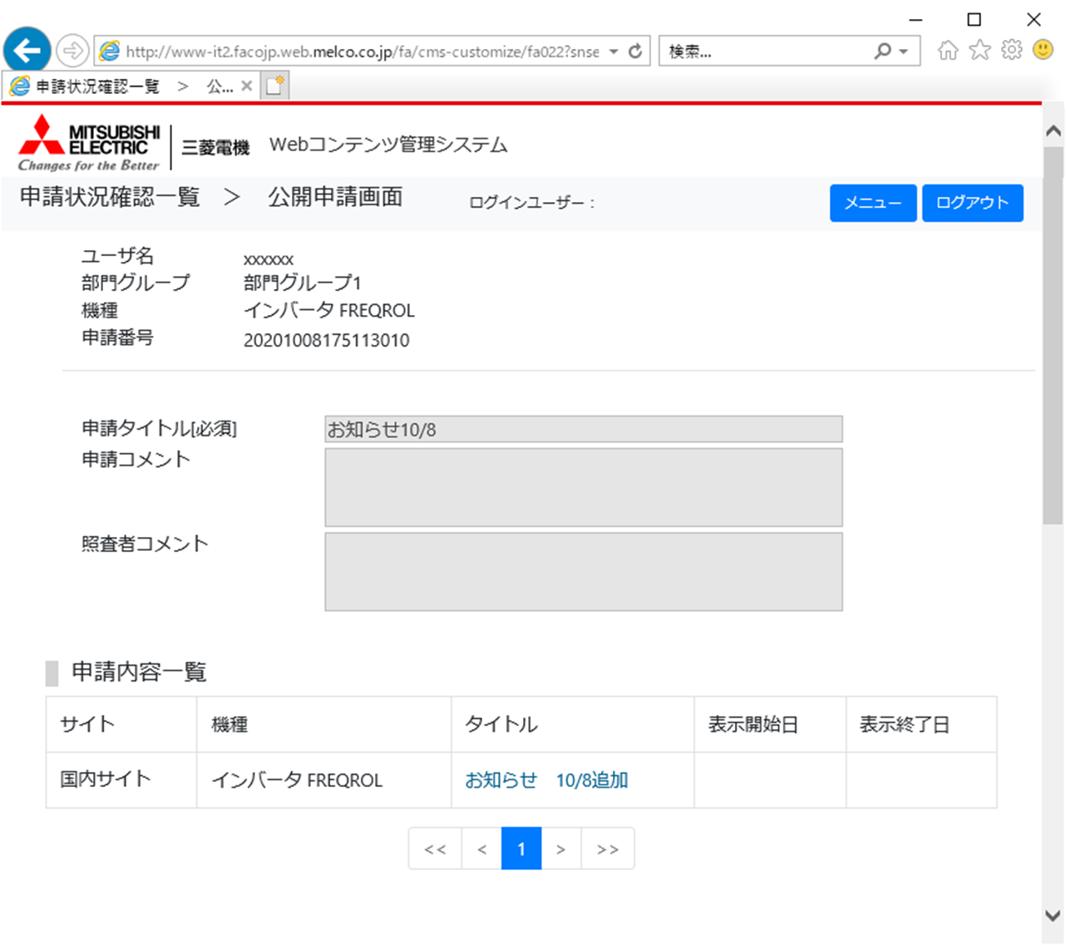
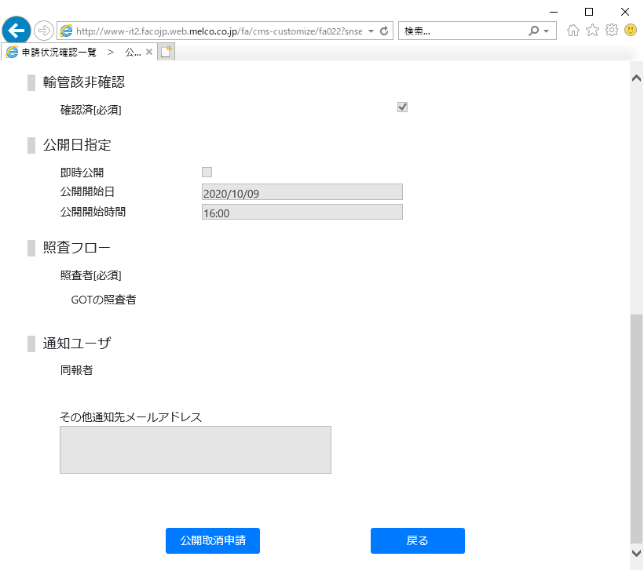
6.2．公開取消申請
公開取消申請を行います。
承認された申請について、公開前の場合は公開取消申請が可能です。
①「公開申請」画面の 「公開取消申請」ボタンをクリックします。
②「公開取消申請」画面に遷移します（画面イメージは「公開申請」画面と同様）。
③申請内容を記載し、申請します。（ 『4.2．申請 申請内容の記載と申請』参照）
(上部)
(下部)
申請
承認・公開
メニュー選択
公開承認で
申請の却下
公開承認で
申請の承認
公開取消
申請
公開取消申請
承認された申請画面には、公開前は公開取消申請ボタンが表示されます。
ボタンをクリックすると公開申請と同様の公開取消申請画面に遷移します。
戻る
更新なし
WEB公開
EC連携
クリックすると、6.1 申請状況確認一覧画面（一つ前の画面）に戻ります。

Slide 21
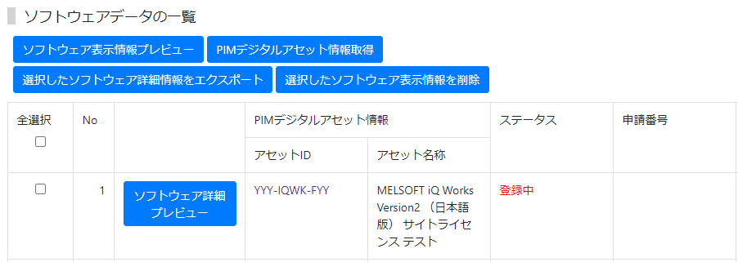
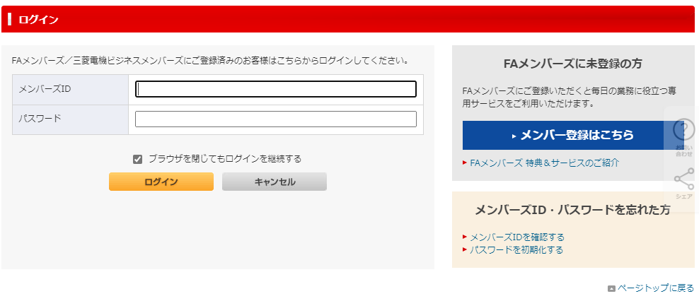
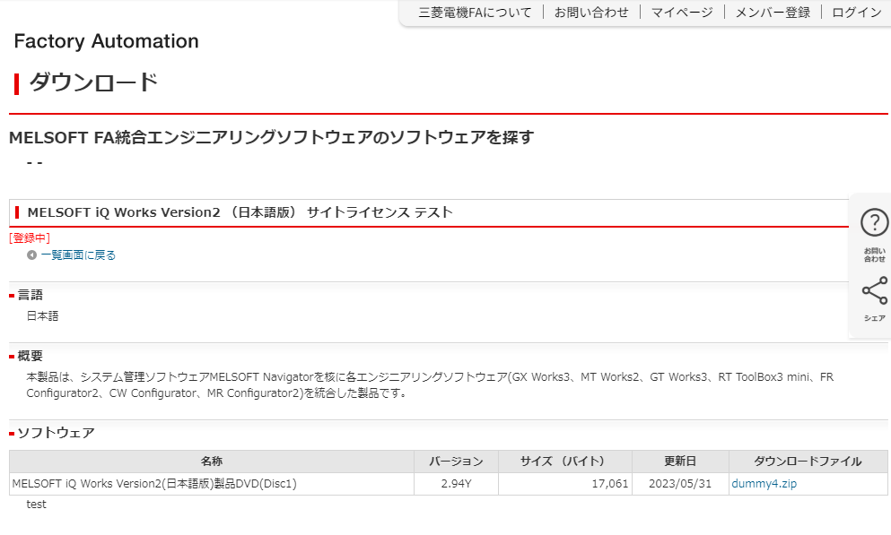
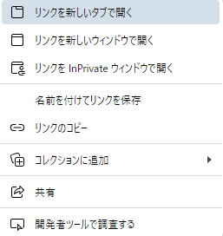
7．ソフトウェアの事前ダウンロードの確認方法
ソフトウェアの事前ダウンロードの確認方法
①デジタルアセット表示一覧画面にて対象のアセットの「ソフトウェア詳細プレビュー」ボタンを押下する。
②ソフトウェア詳細プレビュー画面上部の「ログイン」を押下する。
③メンバースIDとパスワードを入力しログインする。
④ログイン後、ソフトウェア詳細プレビュー画面へ遷移する為、ダウンロードファイルのリンクを右クリックし、
「リンクのコピー」を選択しダウンロードURLを取得する。
①
②
③
④

Slide 22
7．ソフトウェアの事前ダウンロードの確認方法
ソフトウェアの事前ダウンロードの確認方法
⑤④で取得したダウンロードURLを、公開サイトのファイルをダウンロードするURLへ編集する。
・ドメインを公開サイトのドメインに修正する
・software_newをsoftwareに修正する
例)https://www-i.web.melco.co.jp/dl/fa/members/software_new/full/melsoft/0000001328/dummy4.zip
→ https://www.mitsubishielectric.co.jp/dl/fa/members/software/full/melsoft/0000001328/dummy4.zip
※赤文字部分が修正箇所となります。
⑥⑤で編集したURLをブラウザに貼り付けてソフトウェアの事前ダウンロードの確認をする。
※公開サイト側でFAメンバーズのログインをしていない場合、ダウンロード時にログインが必要

Slide 23
更新履歴
更新年月日 | 章・項番 | QANo.（内部管理番号） | 修正内容
2024/1/24 |  |  | 新規作成
2024/2/7 | 3 4.2 7 |  | 申請フロー図にEC対応を追記 ソフトウェアの事前ダウンロードのメッセージ表示と事前ダウンロードの選択に関しての説明を追加 ソフトウェアの事前ダウンロードの確認方法を新規追記
2024/2/15 | 1 2 4.1.1.2 4.1.1.3 目次 |  | 関連する機能マニュアルのファイル名を修正 フローにマスタデータについて追記 ページ追加（マスタデータ申請時の選択手順を追加） ページ追加（お知らせ・更新情報申請時の選択手順を追加） 上記に伴い目次を変更
2024/8/21 | 4.2 | EC改善要望対応 (24上) | 事前ダウンロード確認の設定に関する画面イメージの差し変え（事前ダウンロード確認の設定のデフォルト選択値を「しない」→「する」に改修したため、「する」が選択された画面イメージに差し替え）
2025/2/12 | 4.2 | 改善要望対応 (No.197) | 表示順の整列採番を追加した画面イメージに差し替え 表示順の整列採番の有無の選択についての説明を追記

